Slide 1
git clone

Slide 2
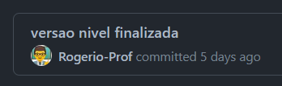


https://github.com/romulosilvestre/senaialimentosv2/commits/master

Slide 3


Slide 4
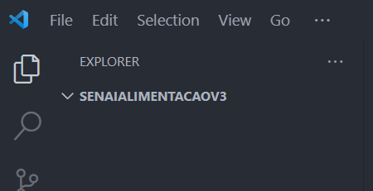

Slide 5
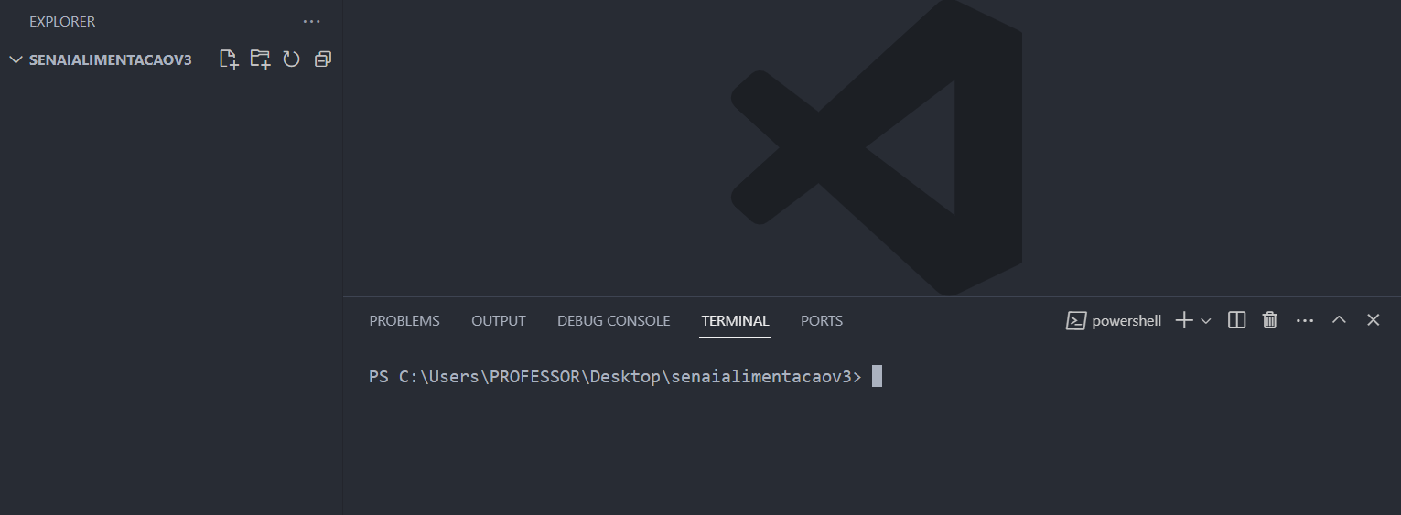

Slide 6
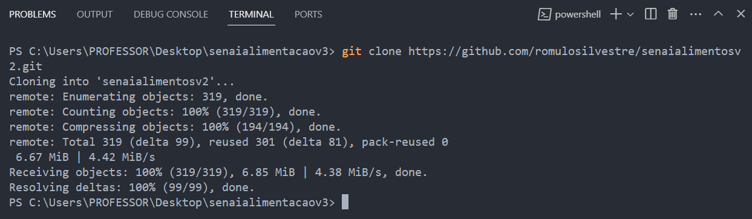

Slide 7
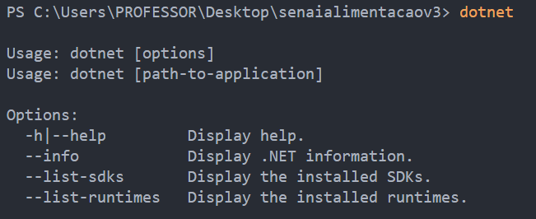

Slide 8
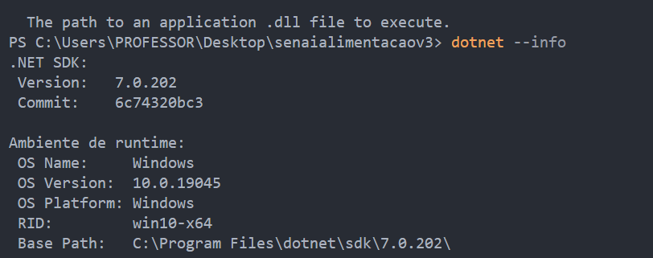

Slide 9
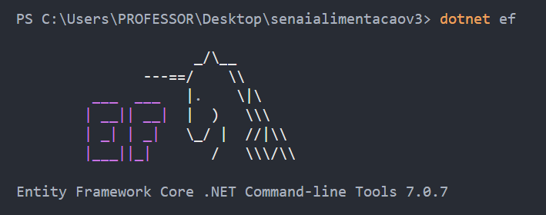

Slide 10
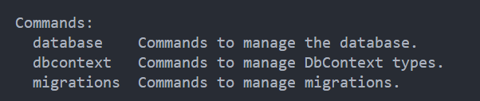

Slide 11
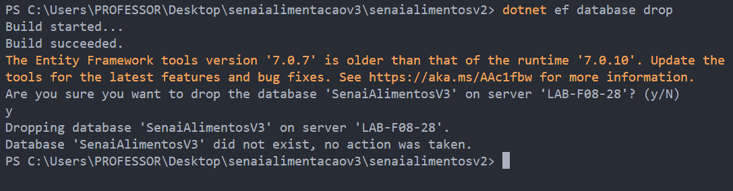

Slide 12
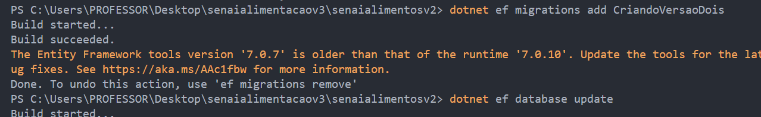

Slide 13
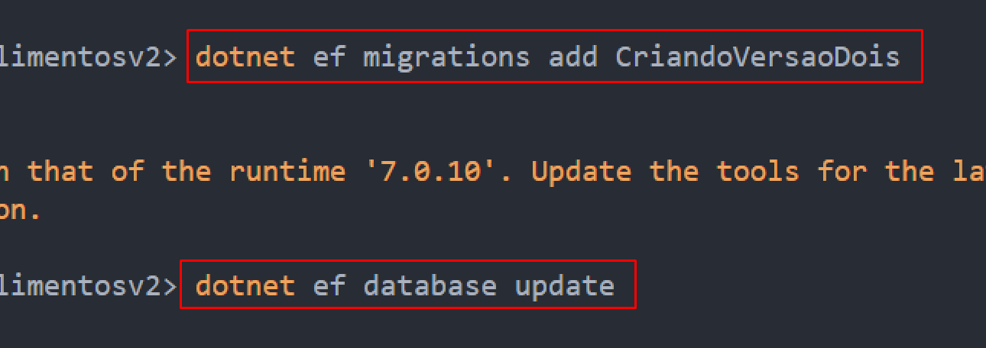

Slide 14
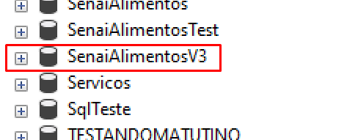

Slide 15

Considerando a pasta (camada) Models (modelo de dados) no ASP.NET CORE
Considerando os Layouts e Protótipos da Tela de Login elaborada pelo Design System
Considerando o MER do Banco de Dados feito pelos Engenheiros de Dados
Criar uma Classe Chamada Login.cs
Definir os atributos
E usando como modelo o Nivel.cs criar também os GET e SET

